Slide 1
Árvores balanceadas
Estrutura de Dados II

Slide 2
Introdução
Um aspecto fundamental das árvores de busca é o custo da busca
O(lg n) para árvores binárias completas
O(n) para árvores binárias ziguezague
8
7
9
5
1
2
Árvore de Busca Completa
0
6
Árvore de Busca Ziguezague
7
1
3
5
6
8
0
3
4
9
2
4

Slide 3
Introdução
Para minimizar esse custo pode-se desenvolver árvores binárias de busca ótimas para uma dada freqüência de acesso
No entanto estas soluções são limitadas:
Possuem um custo elevado - o custo para construir uma árvore binária ótima é O(n²)
Se restringem a aplicações que utilizam dados estáticos - após um certo número de inserções e remoções as árvores deixam de ser ótimas
Notes:
Árvore binária de busca ótima é um tipo de árvore de busca que utiliza a frequência de acesso aos elementos e a frequência de buscas sem sucesso para ordenar os elementos de tal forma que as buscas sejam ótimas. Não necessariamente o elemento com maior frequência de acesso ficará na raiz.

Slide 4
Introdução
Para estruturas em que as probabilidades de acesso aos elementos são idênticas, existe uma solução melhor:
Árvores Balanceadas
A idéia é manter o custo de acesso em O(lg n), a mesma ordem de grandeza de uma árvore completa
Este custo deve se manter ao longo de toda utilização da estrutura, mesmo após inserções e remoções
Mas como manter este custo após inserções e remoções?
Notes:
Mantendo a árvore sempre completa...

Slide 5
Balanceamento
Considere a inclusão de uma nova chave na árvore abaixo:
8
4
12
2
6
10
14
1
3
5
7
9
11
13
15
0
Notes:
Existem duas possibilidades: uma chave maior que todas as outras (mantém a árvore completa) ou uma menor que todas as outras (deixa de ser completa).

Slide 6
Balanceamento
Para transformar a árvore em completa é necessário modificar todos os nós, trocando folhas com nós internos, procedimento O(n)
7
3
11
1
5
9
13
0
2
4
6
8
10
12
14

Slide 7
Balanceamento
A transformação de uma árvore desbalanceada em uma árvore completa tem um custo elevado
É necessário encontrar um método de balanceamento com um custo menor
A solução encontrada foi flexibilizar a definição de árvore balanceada
Uma árvore balanceada:
Não precisa ser necessariamente uma árvore completa
É alterada periodicamente para manter sua altura igual a O(lg n)
Operações de inserção, remoção e busca tem custo O(lg n)

Slide 8
Árvores balanceadas
Existem várias soluções de árvores balanceadas:
Árvores AVL
Árvores Aleatórias
Árvores 2-3-4
Árvores Rubro-negras
Árvores Splay
Árvores Scapegoat
Árvores B, B*, B+
Etc.
Notes:
AVL foi a primeira a surgir, em 1962

Slide 9
Árvores AVL
Uma árvore binária A é denominada AVL quando, para qualquer nó de A, as alturas de suas duas sub-árvores diferem em até uma unidade
Árvore AVL
Árvore não-AVL
Nó regulado
Nó desregulado
v
v
Notes:
O nome AVL vem de seus criadores Adel’son Vel’sky e Landis

Slide 10
Árvores AVL
Toda árvore completa é AVL mas nem toda árvore AVL é completa
Árvore AVL e Completa
Árvore AVL e Não-completa
Notes:
Completa: os nós que não tem todos os filhos devem estar no último ou penúltimo nível.

Slide 11
Inclusão em Árvores AVL
Para que uma árvore se mantenha AVL após as inclusões é preciso efetuar operações de balanceamento sobre os nós desregulados
São quatro as transformações de balanceamento para um nó desregulado:
Rotação direita
Rotação esquerda
Rotação dupla direita
Rotação dupla esquerda

Slide 12
Transformações
Rotação direita
p
u
u
T3
T1
p
T1
T2
T2
T3
As sub-árvores T₁, T₂ e T₃ podem ser vazias ou não

Slide 13
Transformações
Rotação esquerda
p
z
T1
z
p
T3
T2
T3
T1
T2
As sub-árvores T₁, T₂ e T₃ podem ser vazias ou não

Slide 14
Transformações
Rotação dupla direita
p
p
v
u
T4
v
T4
u
p
T1
v
u
T3
T1
T2
T3
T4
T2
T3
T1
T2
As sub-árvores T₁, T₂ , T₃ e T₄ podem ser vazias ou não

Slide 15
Transformações
Rotação dupla esquerda
p
p
y
T1
z
T1
y
T4
T2
p
z
y
z
T2
T3
T3
T4
T1
T2
T3
T4
As sub-árvores T₁, T₂ , T₃ e T₄ podem ser vazias ou não

Slide 16
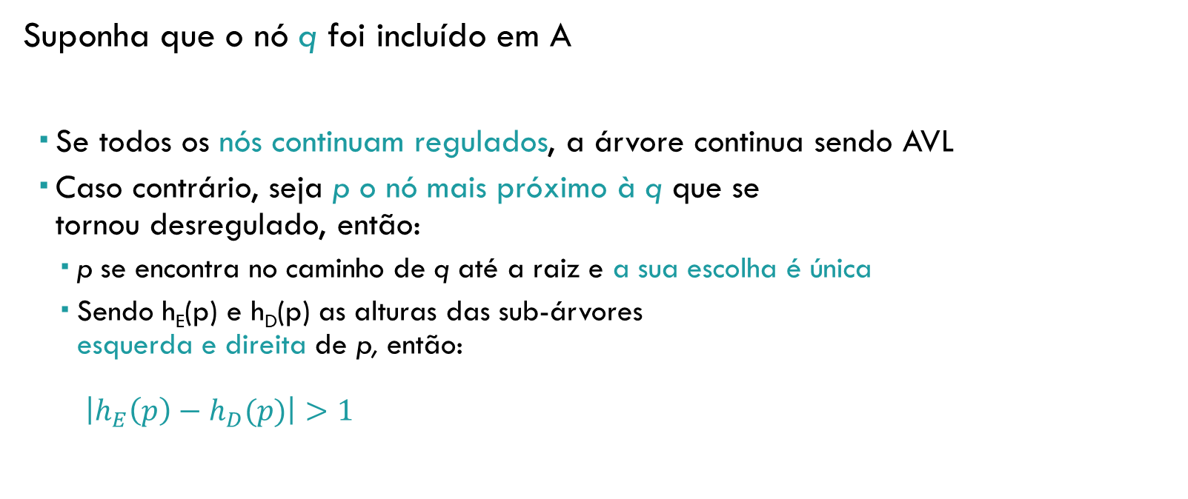
Análise da Inclusão
Suponha que o nó q foi incluído em A
Se todos os nós continuam regulados, a árvore continua sendo AVL
Caso contrário, seja p o nó mais próximo à q que se tornou desregulado, então:
p se encontra no caminho de q até a raiz e a sua escolha é única
Sendo h_{E}(p) e h_{D}(p) as alturas das sub-árvores esquerda e direita de p, então: $\left|h_{E}\left(p\right)−h_{D}(p)\right|>1$
p
7
u
3
9
2
4
q
1

Slide 17
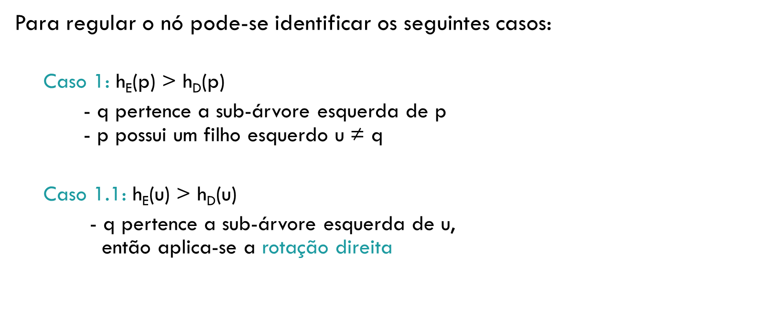
Análise da Inclusão
p
u
T3
T1
T2
Para regular o nó pode-se identificar os seguintes casos:
Caso 1: h_{E}(p) > h_{D}(p)
- q pertence a sub-árvore esquerda de p - p possui um filho esquerdo u ≠ q
Caso 1.1: $\text{h}\text{E}\text{(}\text{u}\text{) > }\text{hD}\text{(}\text{u}\text{)}$
- q pertence a sub-árvore esquerda de u, então aplica-se a rotação direita
p
7
u
3
9
2
4
q
1

Slide 18
Análise da Inclusão
p
u
T4
T1
v
T2
T3
Para regular o nó pode-se identificar os seguintes casos:
Caso 1: h_{E}(p) > h_{D}(p)
- q pertence a sub-árvore esquerda de p - p possui um filho esquerdo u ≠ q
Caso 1.2: h_{E}(u) < h_{D}(u)
- u possui um filho direito v, então aplica-se a rotação dupla direita
p
7
u
3
9
2
v
4
q
5

Slide 19
Exemplo
A inclusão do nó 1 na árvore AVL abaixo desregula o nó 5
7
7
p
5
8
u
3
8
Rotação
direita
u
3
6
9
2
p
5
9
2
4
q
1
4
6
q
1

Slide 20
Exemplo
A inclusão do nó 3 na árvore AVL abaixo desregula o nó 5
7
7
p
5
8
v
4
8
u
2
6
9
Rotação dupla
direita
u
2
p
5
9
0
v
4
0
q
3
6
q
3

Slide 21
Análise da Inclusão
p
T1
z
T2
T3
Pode-se identificar os seguintes casos:
Caso 2: h_{D}(p) > h_{E}(p) - q pertence a sub-árvore direita de p - p possui o filho direito z ≠ q.
Caso 2.1: h_{D}(z) > h_{E}(z)
- q pertence a sub-árvore direita de z e aplica-se a rotação esquerda
2
p
1
6
z
4
8
9
q

Slide 22
Análise da Inclusão
p
T1
z
y
T4
T2
T3
Pode-se identificar os seguintes casos:
Caso 2: h_{D}(p) > h_{E}(p) - q pertence a sub-árvore direita de p - p possui o filho direito z ≠ q.
Caso 2.2: h_{D}(z) < h_{E}(z)
- z possui o filho esquerdo y, aplica-se a rotação dupla esquerda
2
p
1
6
z
4
y
8
5
q

Slide 23
Exemplo
A inclusão do nó 6 na árvore AVL abaixo desregula o nó 2
7
7
p
2
8
z
4
8
Rotação
esquerda
1
4
z
9
p
2
5
9
3
5
1
3
6
q
6
q

Slide 24
Exemplo
A inclusão do nó 4 na árvore AVL abaixo desregula o nó 2
7
7
p
2
8
y
3
8
Rotação
dupla esquerda
1
5
z
9
p
2
5
z
9
y
3
6
1
q
4
6
q
4

Slide 25
remoção
Usar o ultimo exemplo do endereço:
http://www.lcad.icmc.usp.br/~nonato/ED/AVL/remocao.html
Para ilustrar que a remoção pode necessitar no pior caso de lg n rotações

Slide 26
Resumo
A forma mais eficiente de busca é conseguida com uma árvore binária de busca completa
Inserções e remoções degeneram a árvore
Manter uma árvore sempre completa tem um custo muito alto
Árvores AVL podem ser usadas para manter uma árvore binária de busca balanceada e otimizada para efetuar buscas rápidas

